Slide 1
Tiết 122. THỰC HÀNH TIẾNG VIỆT
NGHĨA CỦA MỘT SỐ YẾU TỐ HÁN VIỆT THÔNG DỤNG VÀ NGHĨA CỦA NHỮNG TỪ CÓ YẾU TỐ HÁN VIỆT ĐÓ

Slide 2
I. Từ Hán Việt:
1.Ví dụ:
Gia chủ: chủ nhà
Thiên địa: Trời đất
2. Nhận xét:
Từ Hán Việt là từ mượn của tiếng Hán (Trung Quốc). chiếm số lượng lớn trong ngôn ngữ tiếng Việt.

Slide 3
II. Đơn vị cấu tạo từ Hán Việt:
1. Ví dụ.
- Gia chủ: chủ nhà (có 2 tiếng gia và chủ)
+ Gia: Nhà
+ chủ: Chủ
2. Nhận xét:
Tiếng cấu tạo nên từ Hán Việt gọi là yếu tố Hán Việt

Slide 4
Thế nào là từ Hán Việt ?
A. Là những từ được mượn từ tiếng Hán
B. Là từ được mượn từ tiếng Hán, trong đó tiếng để cấu tạo nên từ Hán Việt được gọi là yếu tố Hán Việt
C. Cả A và B đều đúng
D. Cả A và B đều sai

Slide 5
III. LUYỆN TẬP
-> giữ gìn.
a. Em đi xa nhớ bảo vệ sức khỏe nhé.
b. Đồ vật làm bằng gỗ tốt thì sử dụng được lâu dài, còn những đồ làm bằng gỗ xấu dù rất cầu kì, mĩ lệ thì cũng chỉ dành được trong một thời gian ngắn.
-> đẹp đẽ.
Hãy dùng các từ thuần Việt thay thế cho các từ Hán Việt sao cho phù hợp với hoàn cảnh giao tiếp bình thường?

Slide 6
Trong các câu dưới đây, câu nào có cách diễn đạt đúng hơn? Vì sao?
a.1. Kỳ thi này con đạt loại giỏi. Con đề nghị mẹ thưởng cho con một phần thưởng xứng đáng!
a.2. Kỳ thi này con đạt loại giỏi, mẹ thưởng cho con một phần thưởng xứng đáng nhé!
b.1. Ngoài sân, nhi đồng đang vui đùa.
b.2. Ngoài sân, trẻ em đang vui đùa.

Slide 7
Chọn từ thích hợp để điền chỗ chấm trong 3 ví dụ sau và giải thích tại sao em lại chọn từ đó?
………..(Phụ nữ / Đàn bà) Việt Nam anh hùng, bất khuất, trung hậu, đảm đang.
Cụ là nhà cách mạng lão thành. Sau khi cụ …… (chết / từ trần), nhân dân địa phương đã ….. (mai táng / chôn) cụ trên một ngon đồi.
Bác sĩ đang khám ………(tử thi / xác chết).

Slide 8
Từ Hán Việt | Nghĩa của từ
Ngoại quốc
Nhân loại
Hải cẩu
Trường giang
Nước ngoài
Loài người
Chó biển
Sông dài

Slide 9
Từ Hán Việt | Nghĩa của từ
Tân binh
Tiều phu
Thiên thanh
Tân gia
Lính mới
Người đốn củi
Trời xanh
Nhà mới

Slide 10
Yếu tố “gia” nào cùng nghĩa với từ gia đình?
A. Gia vị
B. Gia tăng
C. Gia sản
D. Tham gia

Slide 11
Chỉ ra các từ Hán Việt có trong các câu sau:
A. Phụ nữ Việt Nam giỏi việc nước, đảm việc nhà
B. Hoàng đế đã băng hà
C. Các vị bô lão vào yết kiến nhà vua
D. Chiến sĩ hải quân rất anh hùng
E. Hoa Lư là cố đô của nước ta

Slide 12
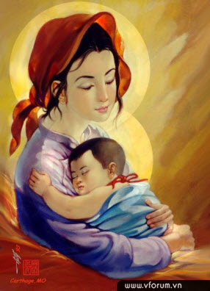
*TRÒ CHƠI ĐUỔI HÌNH BẮT CHỮ
Nhìn tranh đoán từ Hán Việt
Mẫu tử
Mẹ con

Slide 13
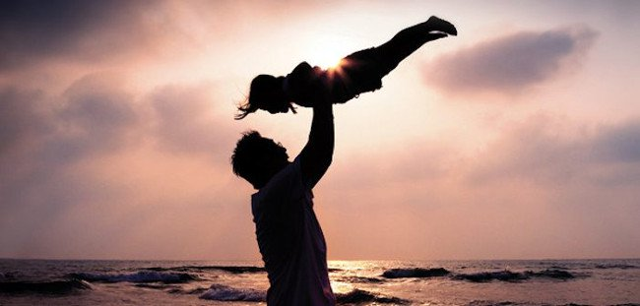
*TRÒ CHƠI ĐUỔI HÌNH BẮT CHỮ
Nhìn tranh đoán từ Hán Việt
Phụ tử
Cha con

Slide 14
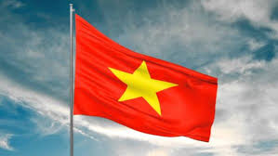
*TRÒ CHƠI ĐUỔI HÌNH BẮT CHỮ
Nhìn tranh đoán từ Hán Việt
Quốc kỳ
Cờ nước

Slide 15
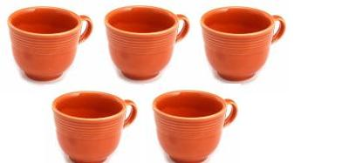
*TRÒ CHƠI ĐUỔI HÌNH BẮT CHỮ
Nhìn tranh đoán từ Hán Việt
Ngũ cốc
Năm cái cốc (ly)

Slide 16
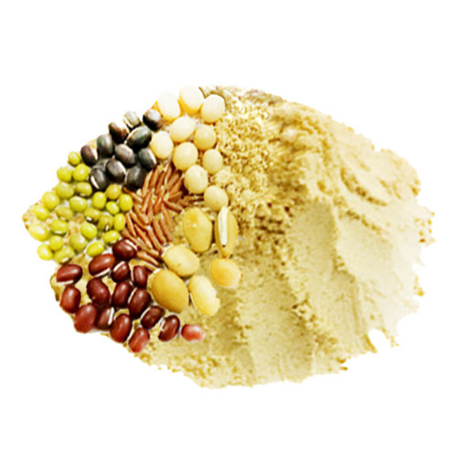
Ngũ cốc
Năm loại hạt

Slide 17
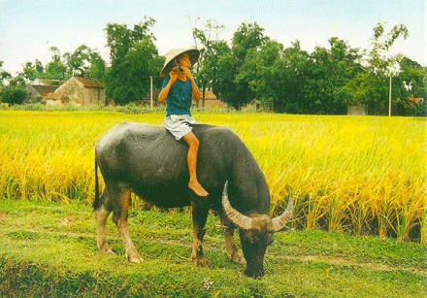
*TRÒ CHƠI ĐUỔI HÌNH BẮT CHỮ
Nhìn tranh đoán từ Hán Việt
Mục đồng
Trẻ chăn trâu

Slide 18
*TRÒ CHƠI ĐUỔI HÌNH BẮT CHỮ
1,2,3,4,5,6,7,8,9,10
Nhất ,nhị, tam, tứ, ngũ, lục, thất, bát, cửu, thập

